Slide 1
Decorator
1. Định nghĩa
Decorator pattern là một design pattern thuộc nhóm cấu trúc (Structural Pattern)
Cho phép người dùng thêm chức năng mới vào đối tượng hiện tại mà không ảnh hưởng đến các đối tượng khác
Kiểu thiết kế này có cấu trúc hoạt động như một lớp bao bọc (wrap) cho lớp hiện có. Mỗi khi cần thêm tính năng mới, đối tượng hiện có được wrap trong một đối tượng mới (decorator class)
Decorator pattern sử dụng composition thay vì inheritance (thừa kế) để mở rộng đối tượng. Decorator pattern còn được gọi là Wrapper hay Smart Proxy.

Slide 2
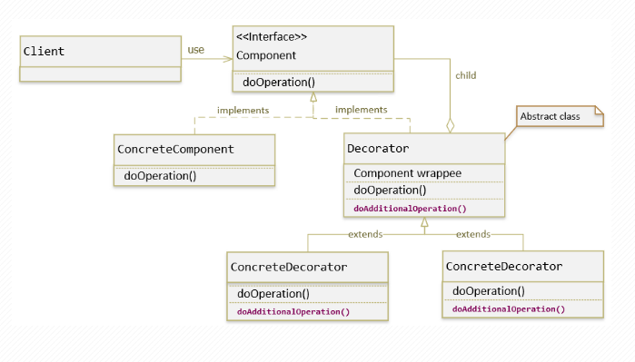
Decorator
2. Cài đặt Decorator Pattern
Component: là một interface quy định các method chung cần phải có cho tất cả các thành phần tham gia vào mẫu này.
ConcreteComponent : là lớp hiện thực (implements) các phương thức của Component.
Decorator : là một abstract class dùng để duy trì một tham chiếu của đối tượng Component và đồng thời cài đặt các phương thức của Component interface.
ConcreteDecorator : là lớp hiện thực (implements) các phương thức của Decorator, nó cài đặt thêm các tính năng mới cho Component.
Client : đối tượng sử dụng Component.

Slide 3
Decorator
Ví dụ: Một hệ thống quản lý dự án giống như IBM, các nhân viên làm việc với các vai trò khác nhau, chẳng hạn như thành viên nhóm (team member), trưởng nhóm (team lead) và người quản lý (manager). Một thành viên trong nhóm chịu trách nhiệm thực hiện các nhiệm vụ được giao và phối hợp với các thành viên khác để hoàn thành nhiệm vụ cả nhóm. Mặt khác, một trưởng nhóm phải quản lý và cộng tác với các thành viên trong nhóm của mình và lập kế hoạch nhiệm vụ của họ. Tương tự như vậy, một người quản lý có thêm một số trách nhiệm đối với một trưởng nhóm như quản lý yêu cầu dự án, tiến độ, phân công công việc.

Slide 4
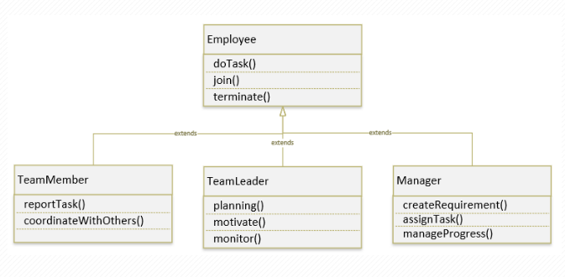
Decorator
Cách làm thông thường:
Employee: thực hiện công việc (doTask), tham gia vào dự án (join), rời khỏi dự án (terminate).
Team member: báo cáo task được giao (report task), cộng tác với các thành viên khác (coordinate with others).
Team lead: lên kế hoạch (planning), hỗ trợ các thành viên phát triển (motivate), theo dõi chất lượng công việc và thời gian (monitor).
Manager: tạo các yêu cầu dự án (create requirement), giao nhiệm vụ cho thành viên (assign task), quản lý tiến độ dự án (progress management).

Slide 5
Decorator
Nhược điểm:
Khi một thành viên trong nhóm trở thành một Team Lead, chúng ta phải tạo một đối tượng mới của Team Lead và đối tượng trước đó tham chiếu vào nhân viên đó (Team Member trong nhóm) có thể bị hủy.
Khi một nhân viên có thể thực hiện trách nhiệm của một Team Member trong nhóm cũng như trách nhiệm của Team Lead hoặc một Manager. Trong trường hợp đó, chúng ta cần tạo hai đối tượng cho cùng một nhân viên là hoàn toàn sai.

Slide 6
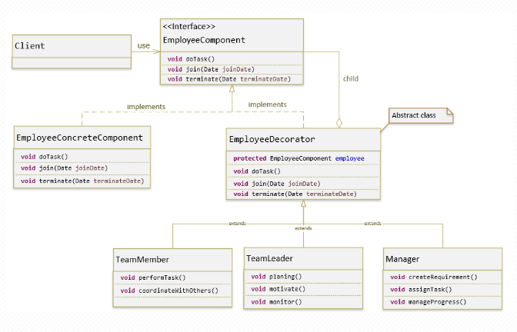
Decorator
Một Team Member/ Team Lead có thể có thêm trách nhiệm trong lúc thực hiện (run-time). Và trách nhiệm của họ có thể được chỉ định / thu hồi trong lúc run-time.
➔ Decorator giúp hệ thống của chúng ta linh hoạt hơn rất nhiều

Slide 7
Decorator
Ví dụ về làm bánh Pizza. Tưởng tượng bạn đang làm việc cho một cửa hàng bánh Pizza, và cửa hàng của bạn vừa làm pizza cà chua và pizza phô mai. Sau đó bạn cần đặt thêm một vài nguyên liệu nữa lên phần trên của bánh vì khách hàng có quyền lựa chọn thêm gà hoặc hồ tiêu về chiếc bánh của họ. Về cơ bản bạn có một số loại pizza như: pizza gà cà chua, pizza cà chua hạt tiêu, pizza gà phô mai, pizza phô mai hạt tiêu, pizza cà chua gà hồ tiêu và pizza phô mai gà hồ tiêu.

Slide 8
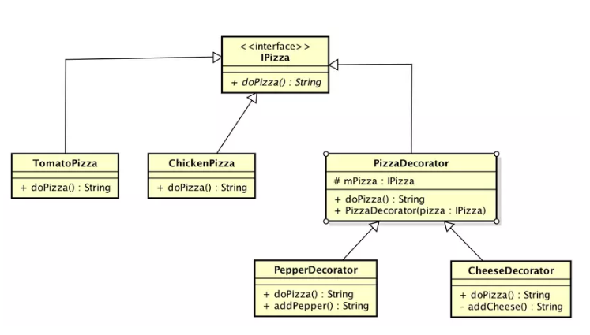
Decorator
IPizza là thành phần Component trong mẫu thiết kế Decorator, nó chứa phương thức doPizza
TomatoPizza và ChickenPizza là những lớp cài đặt của IPizza. Chúng cung cấp cụ thể các thể hiện của lớp mà chúng ta cẩn mở rộng trong quá trình chương trình đang chạy
PizzaDecorator có một thể hiện đã tồn tại của pizza như TomatoPizza hoặc ChickenPizza. Thuộc tính này sẽ được cài đặt thông qua phương thức khởi tạo, và nó được mở rộng trong khi chương trình chạy
PepperDecorator và CheeseDecorator cài đặt các phương thức mở rộng, trong trường hợp ví dụ này, PepperDecorator sẽ thêm hồ tiêu vào một pizza đã có. Tính năng mở rộng là được cài đặt trong phương thức addPepper()

Slide 9
Decorator
4. Sử dụng Decorator Pattern khi nào
Khi muốn thêm tính năng mới cho các đối tượng mà không ảnh hưởng đến các đối tượng này.
Khi không thể mở rộng một đối tượng bằng cách thừa kế (inheritance). Chẳng hạn, một class sử dụng từ khóa final, muốn mở rộng class này chỉ còn cách duy nhất là sử dụng decorator.
Trong một số trường hợp việc sử dụng kế thừa sẽ mất nhiều công sức trong việc viết code.

Slide 10
Decorator
5. Ưu điểm của Decorator Pattern
Tăng cường khả năng mở rộng của đối tượng, bởi vì những thay đổi được thực hiện bằng cách implement trên các lớp mới.
Client sẽ không nhận thấy sự khác biệt khi bạn đưa cho nó một wrapper thay vì đối tượng gốc.
Một đối tượng có thể được bao bọc bởi nhiều wrapper cùng một lúc.
Cho phép thêm hoặc xóa tính năng của một đối tượng lúc thực thi (run-time).

Slide 11
Decorator
6. Nhược điểm của Decorator Pattern
Code sẽ trở nên phức tạp khi có nhiều class để triển khai pattern

